Slide 1

Habion
Switch naar gasloos bouwen, webinar RVO
Presentatie switch naar gasloos bouwen

Slide 2
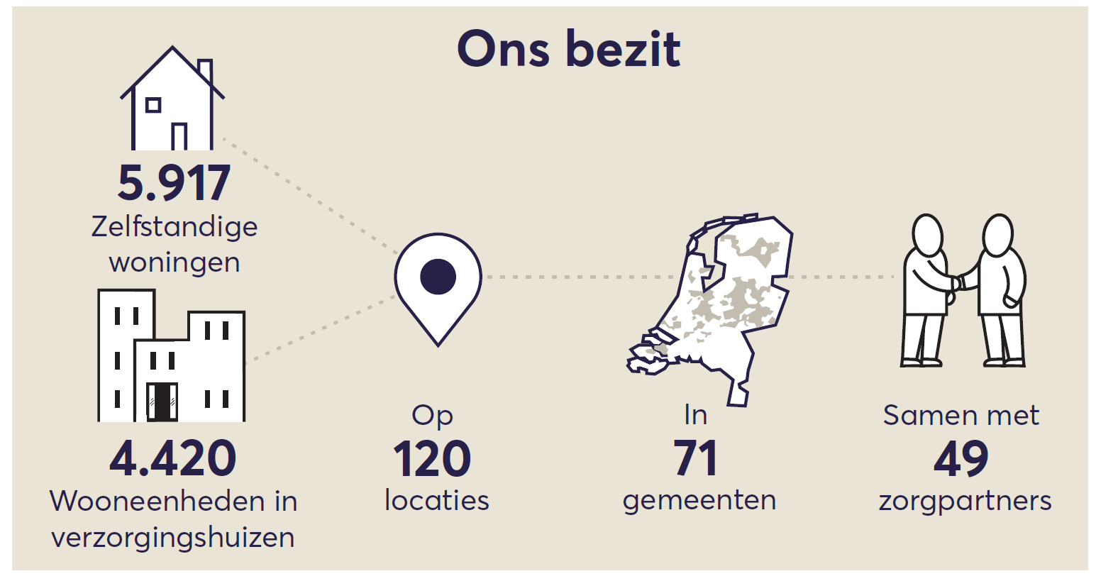
Wie is Habion?
Gespecialiseerde woningcorporatie
Landelijk werkzaam
71 gemeenten
6.000 woningen – 75 zorggebouwen
Omzet circa 70 miljoen
Gemiddelde leeftijd bewoners 85 jaar

Slide 3
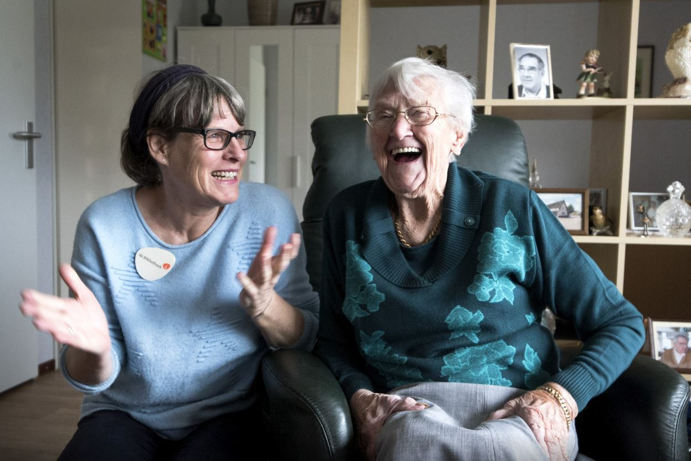
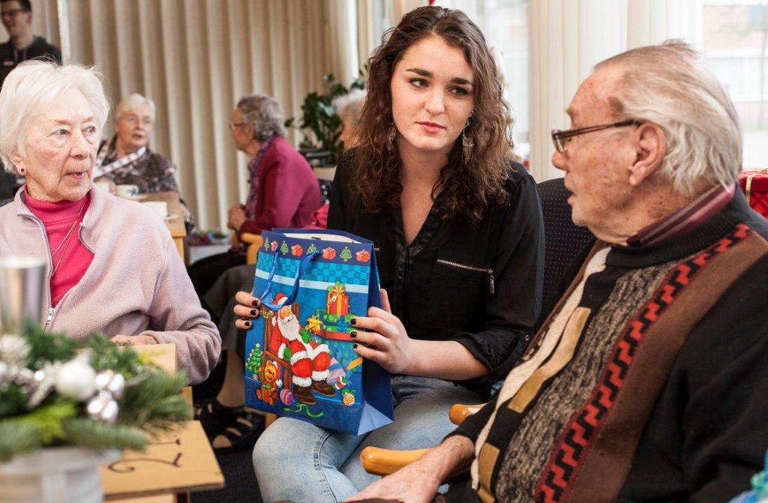
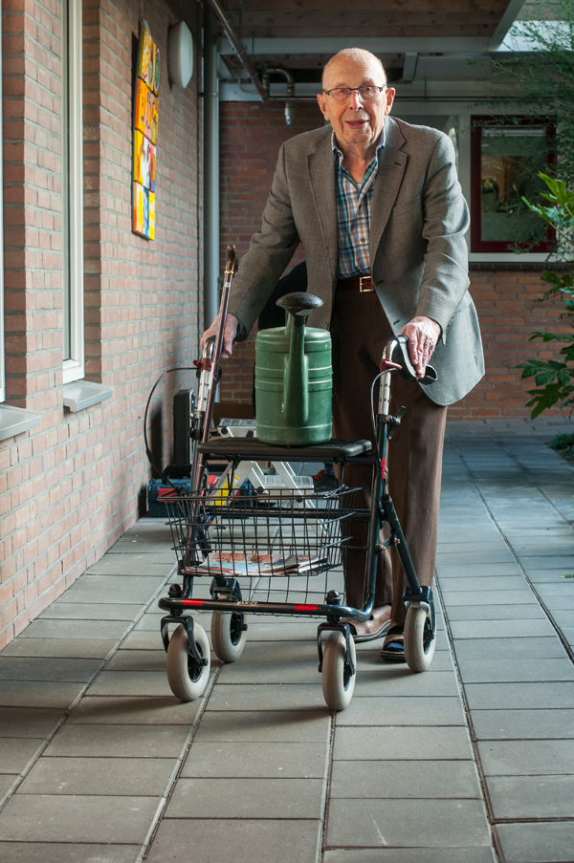
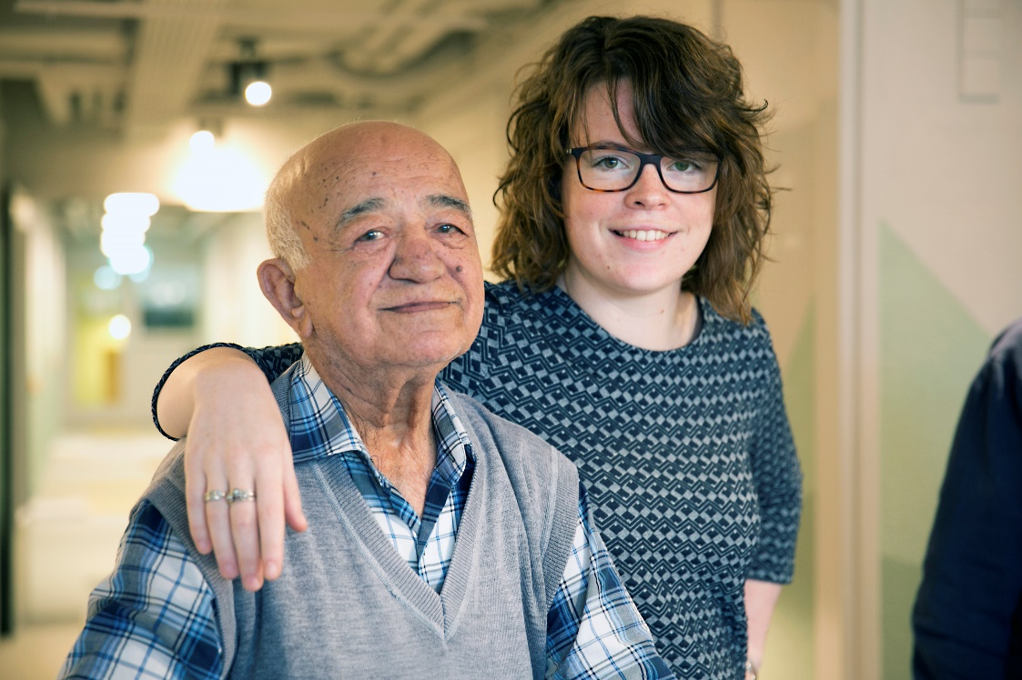
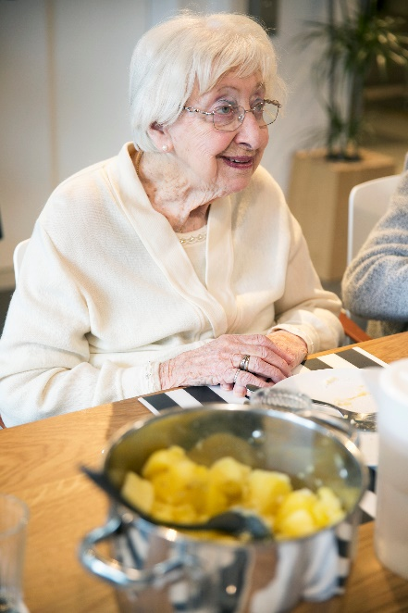
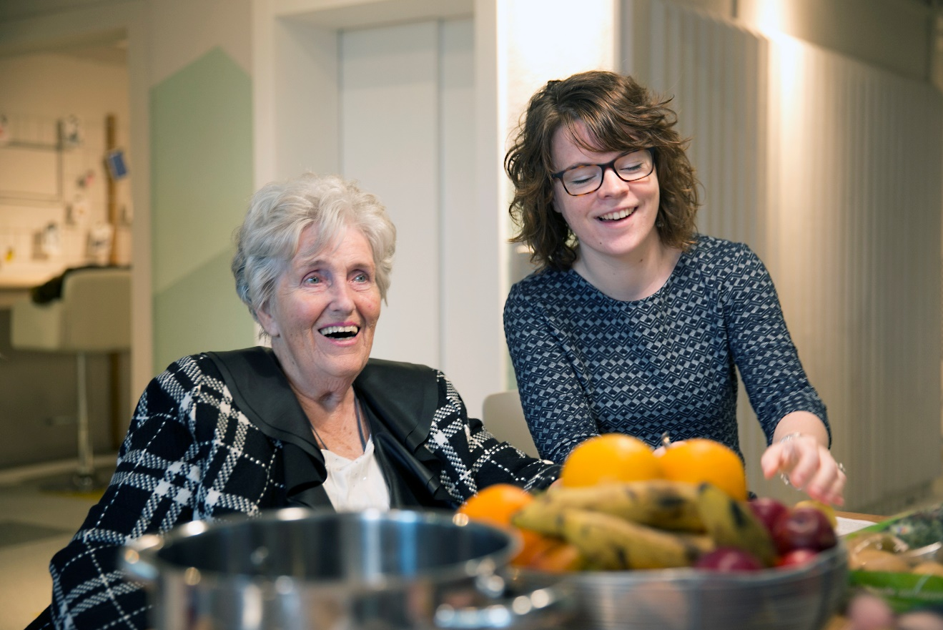
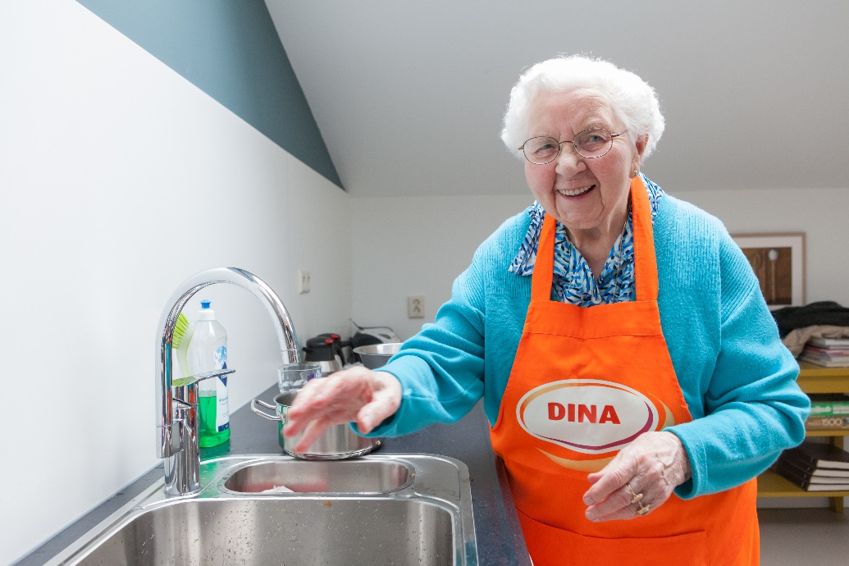


Slide 4
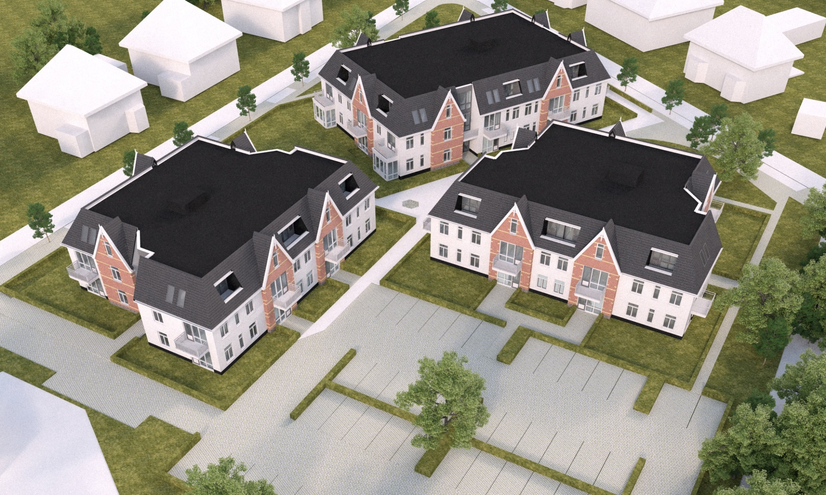
Schoonoord Baarn

Slide 5
Enkele cijfers
2017: sloop oude verzorgingshuis Schoonoord (2016: sanering)
Februari 2018 startsein bouw nieuw Schoonoord
Drie gebouwen met 53 appartementen en 300 m2 algemene ruimtes voor ontmoeting/recreatie, een restaurantfunctie, services, zorg en ondersteuning en faciliteiten voor ouderen en de buurt.
Gereed 1e kwartaal 2019.

Slide 6
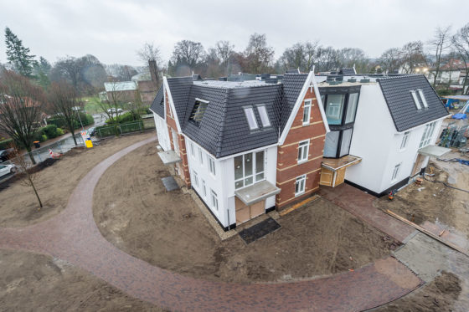
De bouw in volle gang

Slide 7
Hoofdrolspelers bouw Schoonoord
Woningcorporatie Habion, specialist in ouderenhuisvesting
Partner zorginstelling Amaris Zorggroep
Aannemer Slokker Bouw Groep Breda
Installateur Scheer & Foppen

Slide 8
Switch naar gasloos: waarom?
Niet omdat het moet, maar omdat het kan
(er was geen verplichting)
Verantwoordelijkheid nemen naar toekomstige generaties (duurzaamheidsbeleid Habion)
Ombouw-Investering naar voren halen
Moment pakken: nu nog geen bewoners
Ervaring opdoen voor andere projecten
Gebruik inkeerregeling was extra stimulans

Slide 9
Voorwaarden
Betrokken opdrachtgever en partner klant
Rendabele business case
Gemotiveerde medewerkers
Gezamenlijk ambities
Kennis van zaken
Inventiviteit

Slide 10
Switch naar gasloos: hoe
Gedeelde ambitie
Installateur met kennis warmtepompen
Adviseur aan team toegevoegd met ervaring in ‘renovatie oplossingen’
Geplande rookgaskanalen zijn gebruikt voor de lucht-warmtepomp
Vloerverwarming zat al in het plan
CO2-gestuurde ventilatie idem
Extra zonnepanelen voor eigen gebruik: zoveel mogelijk zelfvoorzienend

Slide 11
Wat moest er gebeuren?
Oplossing zit in de beperking
Ruwbouw stond er al
Bouwkundige sparingen hoefden niet aangepast of bijgemaakt.
Installatietechniek: Werktuigbouw+Elektra
CV-ketels omgeruild voor warmtepompen
Extra zonnepanelen van 220 naar 400 stuks ivm behoud EPC-score (0,4)

Slide 12
Switch naar gasloos: extra investeringen
Aanschaf warmtepompen: aanvraag ISDE
Aantal zonnepanelen bijna verdubbeld
Keuze voor hoogste kwaliteit panelen van 360 Wattpiek, elektrische backup unit en 3-fasen aansluiting uit comfort-, bedrijfszekerheids- en veiligheidsoverwegingen
De randverschijnselen bepalen de extra investeringen
Meer tijd (circa 4 weken uitloop)

Slide 13
Geleerde lessen
Vertrouwen in elkaar als partners bijvoorbeeld in kennis en kunde
Vertrouwen vanuit directie/bestuur bij alle partners
Opdrachtgever heeft aan opdrachtnemer financieel vangnet toegezegd
Betrek gemeente erbij om dit soort risico’s te delen

Slide 14
Tips & Trics
Er is altijd een oplossing
Kan niet, bestaat niet
Gezamenlijke ambitie als partners
DBM-constructie garandeert langdurige betrokkenheid partners
Neem de tijd en durf af te wijken van deadlines tijdens het proces
Energietransitie biedt mogelijkheden voor de buurt

Slide 15
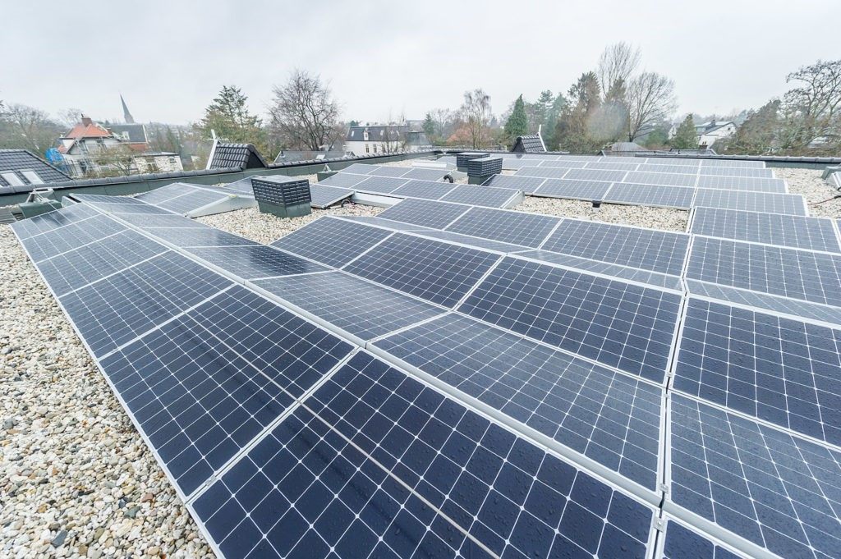
Extra zonnepanelen

Slide 16
